Slide 1
Решение задачи на парообразование и конденсацию

Slide 2
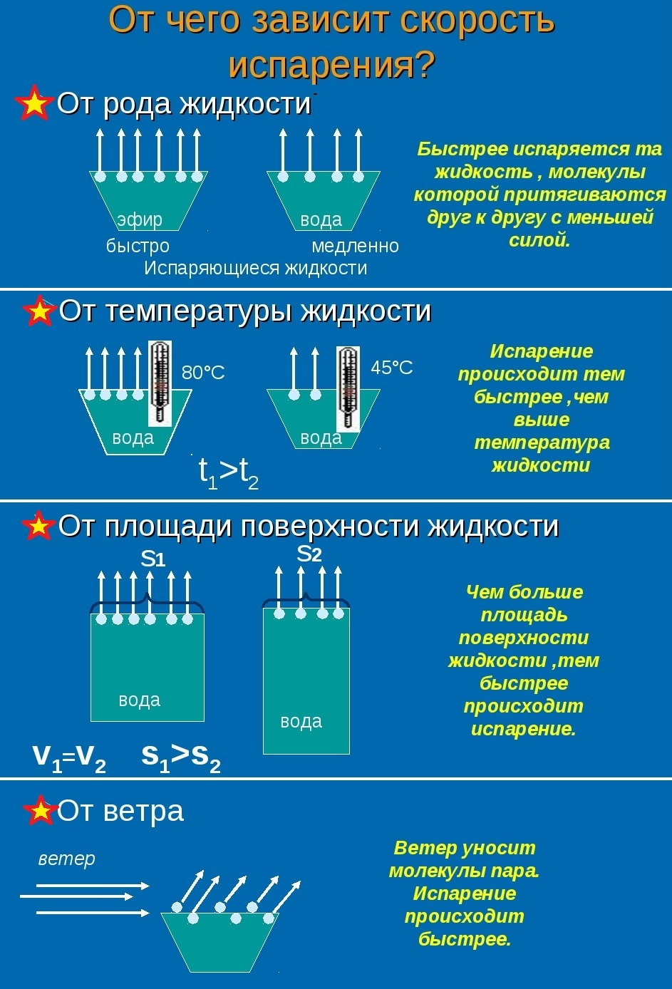
Испарением называется процесс превращения вещества из жидкого состояния в газообразное, происходящий с поверхности жидкости при любой температуре

Slide 3
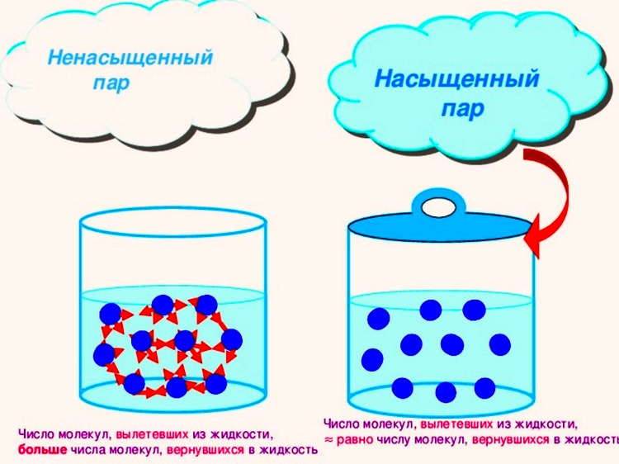
Процесс превращения вещества из газообразного состояния в жидкое называется конденсацией

Slide 4
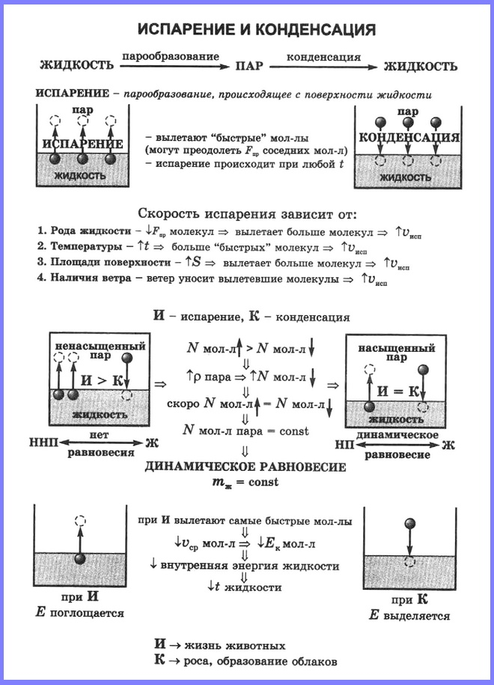

Slide 5
Формулы, используемые при решении задачи на парообразование и конденсацию
Название величины | Обозначение | Единица измерения | Формула
Масса | m | кг | m = Q / L
Температура | t | °С
Температура кипения | t_{кип} tc =tк -273 | °С
Удельная теплоемкость | c | Дж/кг°С
Удельная теплота парообразования | L | Дж/кг | L = Q / m
Кол-во теплоты при нагревании | Q | Дж | Q=cm(t₂–t₁)
Кол-во теплоты при парообразовании | Q | Дж | Q = Lm

Slide 6
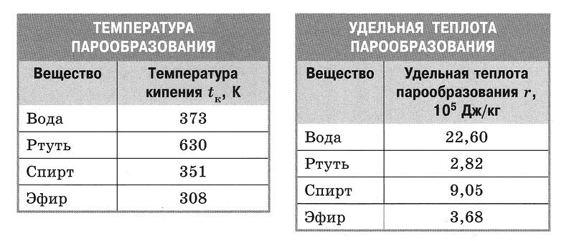

Slide 7
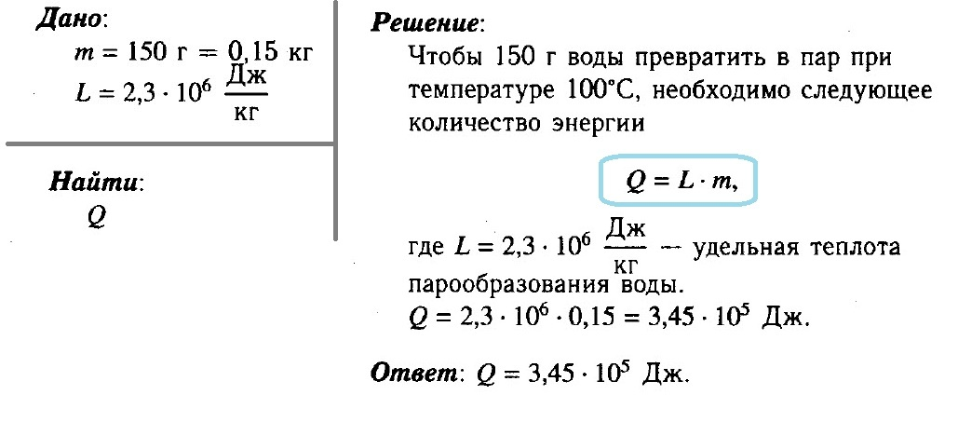
ПРИМЕРЫ РЕШЕНИЯ ЗАДАЧ
Задача № 1. Какое количество энергии требуется для обращения воды массой 150 г в пар при температуре 100 °С?

Slide 8
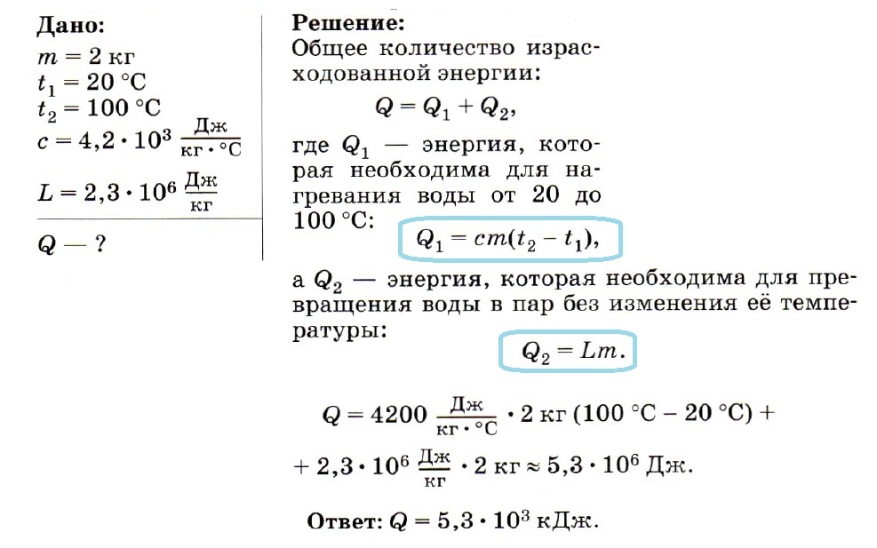
Задача № 2. Какое количество энергии требуется для превращения воды массой 2 кг, взятой при температуре 20 °С, в пар?

Slide 9
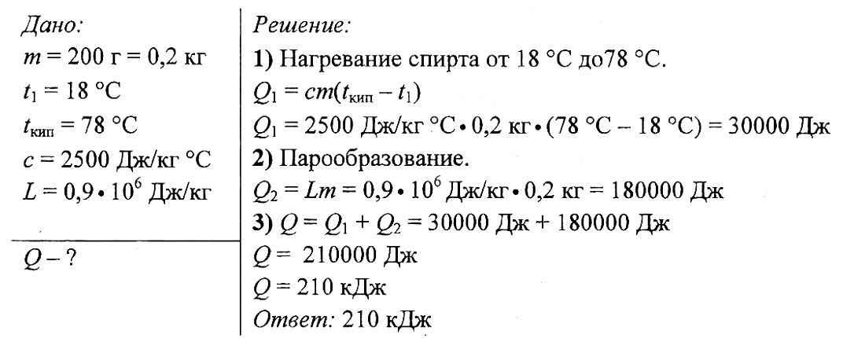
Задача № 3. Какое количество энергии требуется для превращения в пар спирта массой 200 г, взятого при температуре 18 °С?

Slide 10
Задачи решить самостоятельно
Задача № 4 Какое количество теплоты необходимо, чтобы из льда массой 2 кг, взятого при температуре -10 °С, получить пар при 100 °С?
Задача № 5. Какую энергию нужно затратить, чтобы расплавить кусок свинца массой 8 кг, взятый при температуре 27 °С?
Задачи решить до 21.11.20. Выполненное задание отправить на э/а galina-okuneva@mail.ru

